Slide 1
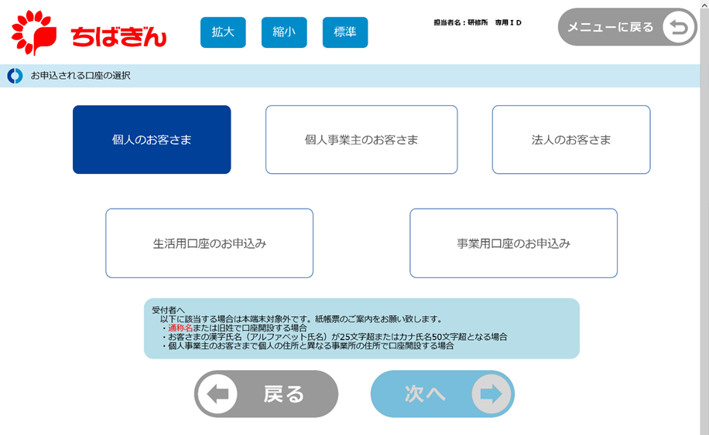
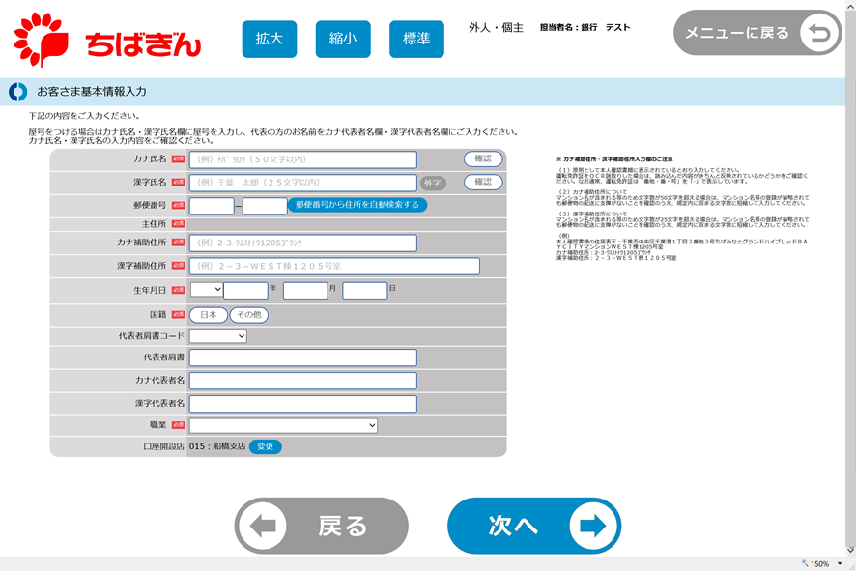
口座名義に屋号を付ける場合の入力方法
お申込みされる口座の選択
お客さま基本情報入力
１
３
屋号を入力する
２
チバショウテン
千葉商店
➊個人事業主のお客さま
➋事業用口座のお申込み を選択
チバ タロウ
千葉 太郎
４
代表者名を入力する

Slide 2
個人事業主の名前の重複登録の原因
誤った入力例
・・・氏名欄と代表者名欄の両方に「名前」を入力している
正しい入力例
・・・代表者名欄のみに「名前」を入力している
✖
〇
チバショウテン チバ タロウ
チバショウテン
千葉商店 千葉 太郎
千葉商店
チバ タロウ
チバ タロウ
千葉 太郎
千葉 太郎
→口座名義は「千葉商店 千葉 太郎 千葉 太郎」
→口座名義は「千葉商店 千葉 太郎」
※屋号をつけない場合は、カナ氏名・漢字氏名欄のみに入力してください。

Slide 3
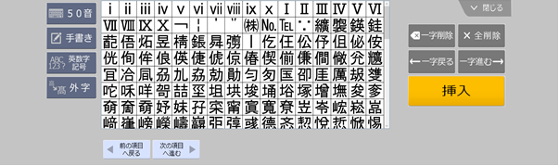
住所にローマ数字が含まれる場合の入力方法
お客さま基本情報入力画面
※ローマ数字の入力方法
1
カナ住所入力欄
算用数字「２」を入力する
チバミナトハイツ2-305
千葉港ハイツⅡー３０５
２
漢字住所入力欄
「Ⅱ」をそのまま入力する
２
表示されたローマ数字を選択・挿入する
1
「外字」ボタンを押す

Slide 4
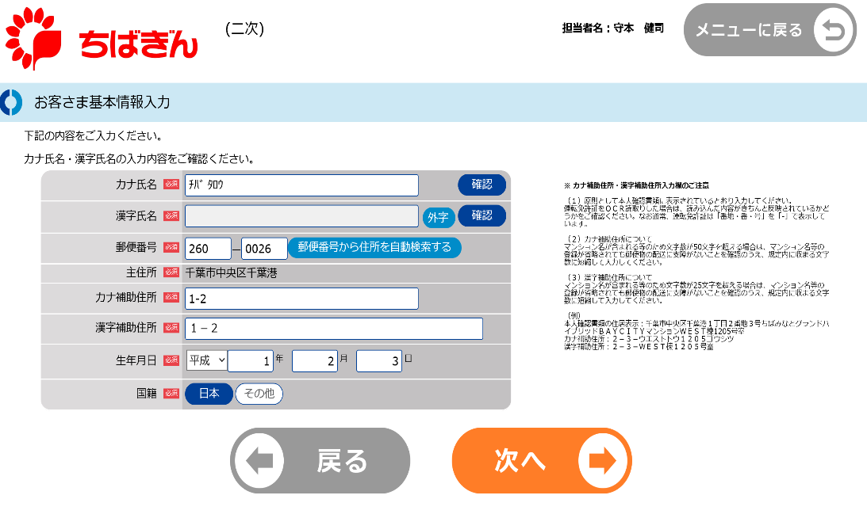
お客さまが希望する漢字を登録できない場合の入力方法
「漢字氏名」以外の項目をすべて記入し、
「外字」ボタンを押下し、「次へ」ボタンを押下する

Slide 5
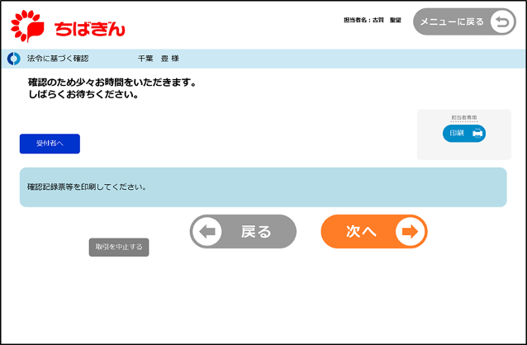
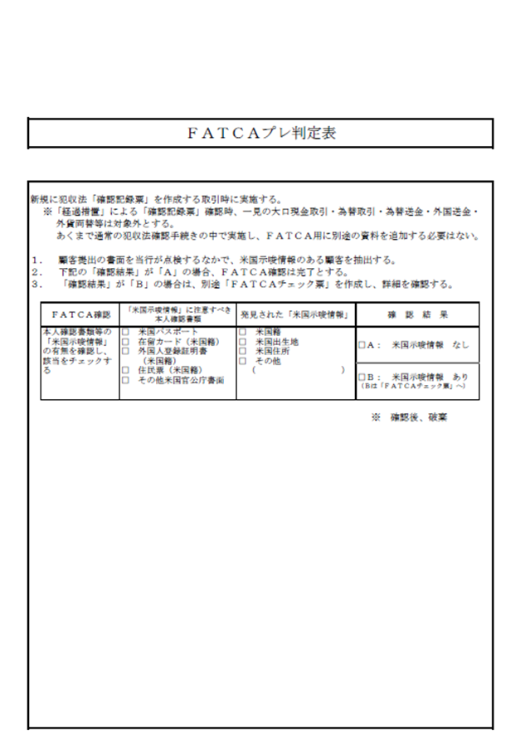
米国示唆情報（FATCA）の判定方法
法令に基づく確認
FATCAプレ判定表が表示される
「PDF」ボタンを押す
PDF
判定基準を確認し、A（なし）B（あり）いずれかを選択する

Slide 6
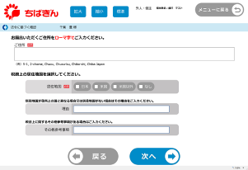
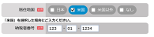

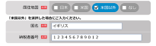
税法上の国が日本以外にもある場合の入力方法
居住国・税法上の国の確認で「いいえ」を選択した場合
１
米国を選択した場合：納税者番号を入力する
住所を英字で入力する
２
税法上の居住地国を選択する※
米国以外を選択した場合：国名・納税者番号を入力する
※日本に納税を行っていない（日本に１年以上滞在予定
ではない）場合は非居住者となるため、スマイル対象外

Slide 7
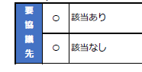
チェックシートのラジオボタンの注意点
ラジオボタンとは、選択肢が丸い形のフォームのことです。
ラジオボタンを選択した状態でチェックシートを保存すると未選択の状態に戻すことができません。
できる
該当あり
→該当なしに変更
該当なし
→該当ありに変更
一度保存すると未選択の状態に戻せません！
できない
該当なし・該当あり
→未選択の状態

Slide 8
先日付登録の解除
※この操作はマネージャー以上が行う必要があります。
1. スマイルワークフローのメインメニューで
「全体×先日付」をクリックする
2. 該当の案件を開き、銀行欄入力にして、チェックシートを
一番下までスクロールし、チェックを外して登録
チェックをはずして、登録ボタンを押す
全体×先日付をクリックする

Slide 9
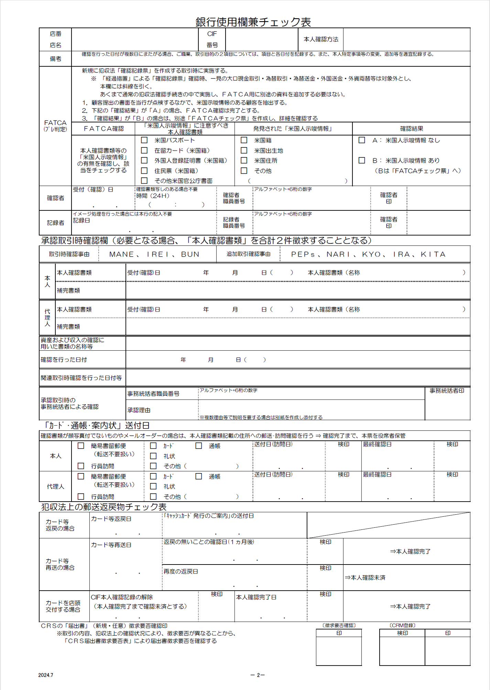
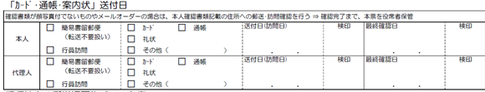
郵送確認が必要な場合の確認記録票の記入箇所
※ここを必ず記入してください
記入不要

